Slide 1
PATOFISIOLOGI PENYAKIT MENULAR DAN DEFISIENSI
PATOFISIOLOGI HIV/AIDS
Khairizka Citra Palupi, S.Gz, MSc, RD
ILMU GIZI / FAKULTAS ILMU KESEHATAN

Slide 2
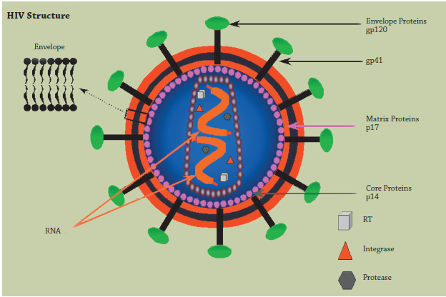
HIV
HIV stands for human immunodeficiency virus. It is the virus that can lead to acquired immunodeficiency syndrome or AIDS if not treated. Unlike some other viruses, the human body can’t get rid of HIV completely, even with treatment. So once you get HIV, you have it for life.

Slide 3
Acquired immunodeficienc syndrome (AIDS) adalah suatu penyakit retrovirus yang ditandai oleh imunosupresi berat yang menyebabkan infeksi oportunistik, neoplasma sekunder dan kelainan neurologik

Slide 4
Efek dari Virus HIV → hanya bisa dilemahkan dengan obat anti virus dan asupan gizi yang optimal
AIDS → tahap akhir dari infeksi virus ini yang ditandai dengan adanya imunosupresi berat yang menimbulkan infeksi oportunistik, neoplasma sekunder dan manifestasi neurologis. Pada tahap ini, kemampuan tubuh untuk melawan infeksi sudah hilang sepenuhnya.

Slide 5
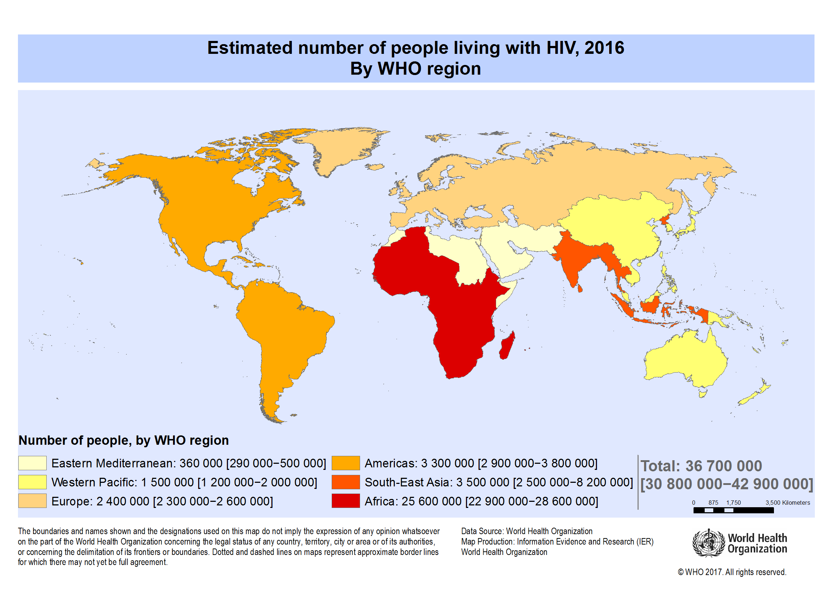

Slide 7
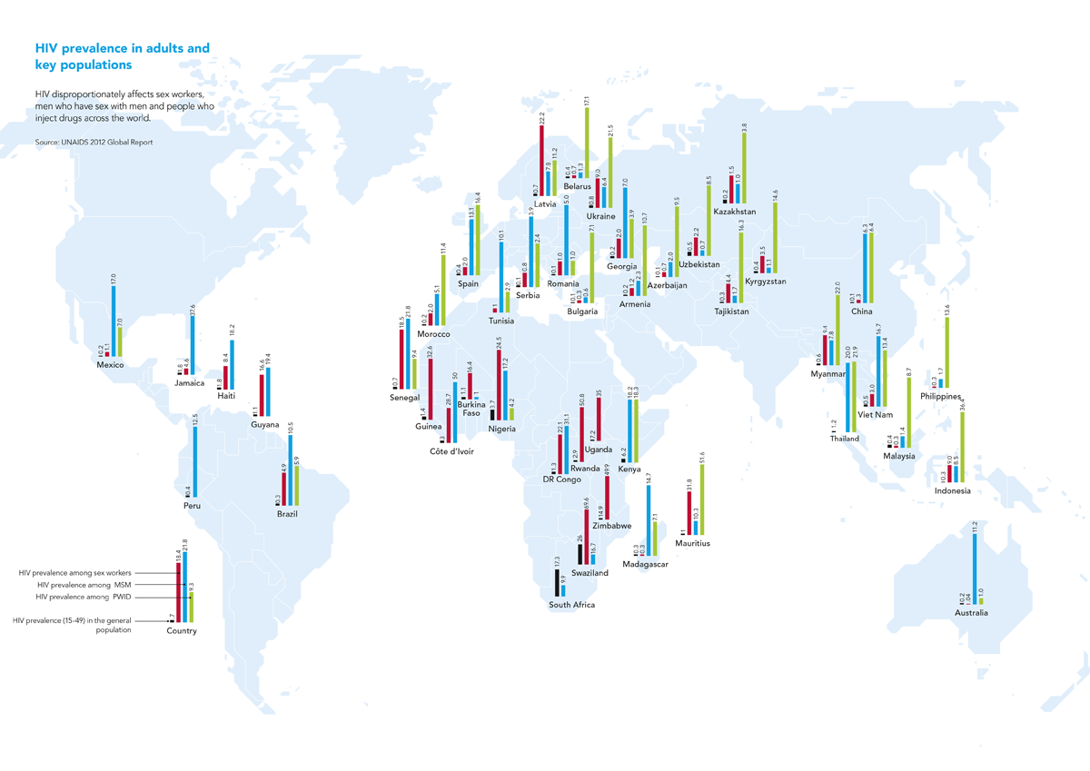

Slide 8
Etiologi
Virus HIV dikenal juga sebagai virus yang rapuh, karena tidak bisa bertahan lama di luar tubuh manusia.
Virus ini hanya bisa tahan di dalam cairan tubuh (cairan sperma, cairan vagina, cairan anus, darah, dan ASI) dari orang yang terinfeksi dan tidak bisa menyebar melalui keringat atau urin.

Slide 9
Virus HIV (partikel yang inert) → setelah masuk sel target, virus ini baru bisa berkembang terutama dalam sel Lymfosit T, karena ia mempunyai reseptor untuk virus HIV yang disebut CD4
Virus → sensitif terhadap pengaruh lingkungan seperti air mendidih, sinar matahari dan mudah dimatikan dengan berbagai desinfektan seperti eter, aseton, alkohol, jodium hipoklorit dan sebagainya, tetapi relatif resisten terhadap radiasi dan sinar utraviolet

Slide 10
HIV causes severe damage to immune system and eventually destroys it by using DNA of CD4+ cells to replicate it self
Nancy RC, et al. Pathophysiology of the Human Immunodeficiency virus

Slide 11
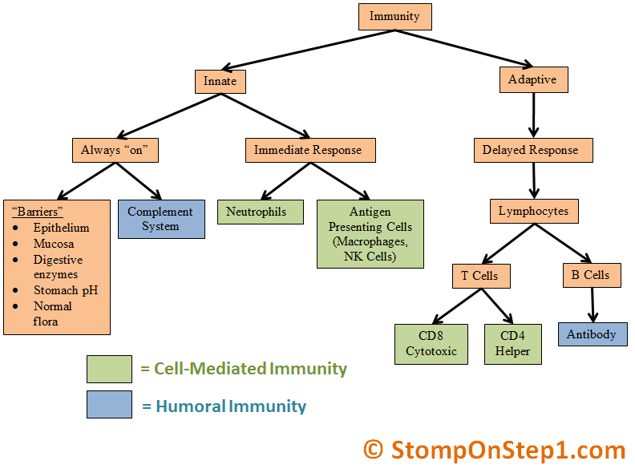
Immune Response
http://www.stomponstep1.com/adaptive-vs-innate-immunity-humoral-vs-cell-mediated-immunity-pamp/

Slide 12
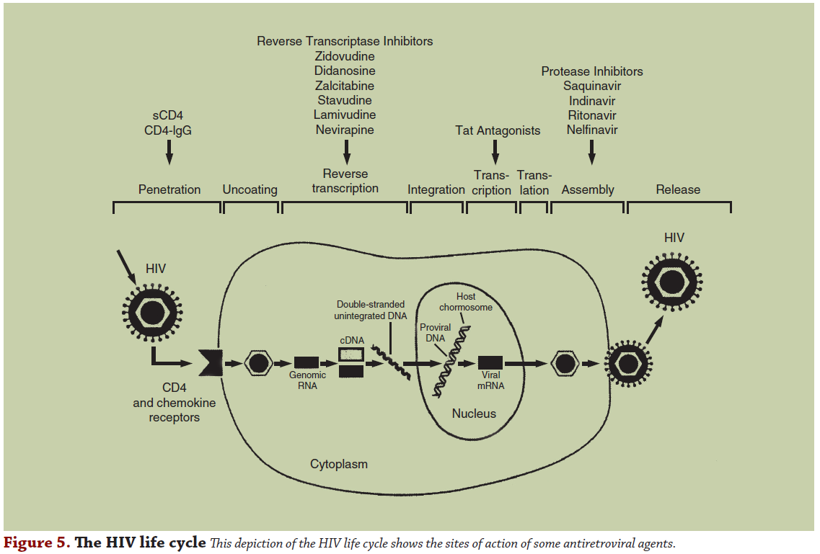
https://www.youtube.com/watch?v=5g1ijpBI6Dk
Nancy RC, et al. Pathophysiology of the Human Immunodeficiency virus

Slide 13
Virus HIV masuk ke tubuh manusia → ke dalam darah dan langsung menyerang sel protein tertentu yaitu CD4 yang ada di limposit (sumber utama kemampuan imunitas tubuh, yang terlibat immunitas humoral yang diproduksi sel Beta dan immunitas mediated sel yang diproduksi oleh Sel T.
Ciri utama penderita HIV adalah penurunan kadar CD4. Pada orang sehat , yang tidak terkena infeksi kadar CD4 berkisar antara 500 sampai dengan 1500 dalm setiap microliter darah. Penurunan kadar CD4 mendukung penderita mudah terkena infeksi dan kanker tertentu serta dapat menyerang syaraf yang akhirnya terjadi kerusakan otak.

Slide 14
AIDS → kadar CD4 kurang dari < 200 mm3. Pada kondisi ini tubuh sudah tidak mempunyai kemampuan untuk melawan infeksi sehingga hampir seluruh bagian tubuh terinfeksi → asuhan gizi dapat memperlambat virus ini berkembang agar tidak menjadi AIDS.
Waktu yang diperlukan HIV menjadi AIDS jika tanpa terapi apapun rata-rata adalah 10 tahun. Awal seseorang terinfeksi HIV, dalam kurun waktu 3 bulan lebih secara klinis orang tersebut belum tampak sakit dan belum mengalami gangguan organ maupun fungsi tubuh.

Slide 15
Namun pemeriksaan serologi sudah menunjukkan ada penurunan nilai CD4 dan sudah dapat diketahui infeksi HIV.
Pada Grafik dibawah ini tergambar proses alamiah HIV menjadi AIDS. Ada 4 stadium klinis pada penyakit HIV/AIDS, yaitu stadium I, II, III, dan IV.
Stadium I atau akut menurut WHO yaitu tubuh sudah terinfeksi HIV dalam darah menyebabkan, jumlah CD4 menurun tetapi masih dalam batas nilai normal sehingga tubuh masih bisa mengatasi infeksi yang menyerang tubuh sehingga pasien tidak tampak sakit, dan status gizinya masih sama seperti sebelum terinfeksi

Slide 16
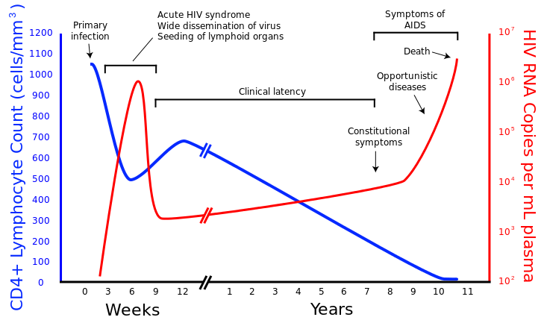
By Sigve - Own work, CC0, https://commons.wikimedia.org/w/index.php?curid=15383502

Slide 17
WHO CLINICAL STAGING OF HIV/AIDS FOR ADULTS
Clinical stage 1
Asymptomatic
Clinical stage 2
Moderate unexplained weight loss (<10% body weight)
Persistent generalized lymphadenopathy
Recurrent respiratory tract infections sinusitis, tonsillitis, otitis media and pharyngitis
Herpes zoster
Angular cheilitis
Recurrent oral ulceration
Papular pruritic eruptions
Seborrhoeic dermatitis
Fungal nail infections
CD4+ > 500cell/µL*
CD4+ 350-499cell/µL*
WHO. “WHO case definitions of hiv for surveillance and revised clinical staging and immunological classification of hiv-related disease in adults and children”
*Nancy RC, et al. Pathophysiology of the Human Immunodeficiency virus

Slide 18
WHO CLINICAL STAGING OF HIV/AIDS FOR ADULTS
Clinical stage 3
Unexplained severe weight loss (>10% body weight)
Unexplained chronic diarrhoea for longer than one month
Unexplained persistent fever (above 37.6°C intermittent or constant,for longer than one month)
Persistent oral candidiasis
Oral hairy leukoplakia
Pulmonary tuberculosis (current)
Severe bacterial infections
Acute necrotizing ulcerative stomatitis, gingivitis or periodontitis
Unexplained anaemia (<8 g/dl), neutropaenia (<0.5 × 109 per litre) or chronic thrombocytopaenia (<50 × 109 per litre)
CD4+ 200-349cell/µL*
WHO. “WHO case definitions of hiv for surveillance and revised clinical staging and immunological classification of hiv-related disease in adults and children”
*Nancy RC, et al. Pathophysiology of the Human Immunodeficiency virus

Slide 19
WHO CLINICAL STAGING OF HIV/AIDS FOR ADULTS
Clinical stage 4
HIV wasting syndrome
Chronic herpes simplex infection
Oesophageal Candidiasis (or candidiasis of trachea, bronchi or lungs)
Extrapulmonary tuberculosis
Kaposi’s sarcoma
Cytomegalovirus infection (retinitis or infection of other organs)
Central nervous system toxoplasmosis
HIV encephalopathy
CD4+ < 200cell/µL*
etc
Pneumocystis pneumonia, Recurrent severe bacterial pneumonia
WHO. “WHO case definitions of hiv for surveillance and revised clinical staging and immunological classification of hiv-related disease in adults and children”
*Nancy RC, et al. Pathophysiology of the Human Immunodeficiency virus

Slide 20
Diagnosis HIV
Ditemukannya antibodi HIV dalam darah
Jenis tes antibodi HIV :
Rapid Tes
ELISA (enzyme-linked immunosorbent assay): Tes untuk mendeteksi infeksi HIV
Western Blot: Tes lanjut untuk mempertegas hasil pemeriksaan ELISA
Tes Viral Load Test — Tes untuk mendeteksi

Slide 21
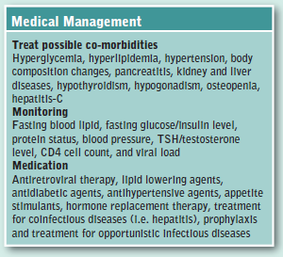

Slide 22
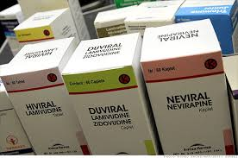
TREATMENT AND MEDICATION ?

Slide 23
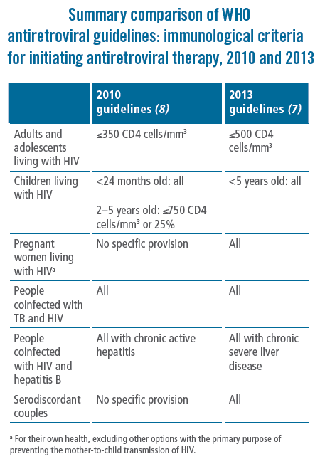
http://www.who.int/hiv/data/ARTcriteria2013.png

Slide 24
TERAPI ARV
Tujuan ARV
Menghentikan progresifitas penyakit HIV dengan menekan viral load
Memulihkan sistem immun, dan mengurangi terjadinya infeksi oportunistik
Memperbaiki kuailitas hidup
Menurunkan morbiditas dan mortalitas karena infeksi HIV

Slide 25
Jenis antiretroviral
NUCLEOSIDE REVERSE TRANSCRIPTASE INHIBITORS
NON-NUCLEOSIDE REVERSE TRANSCRIPTASE INHIBITORS (NNRTI)
PROTEASE INHIBITORS (PI)

Slide 26
NRTIs / NtRTI | NNRTIs | PIs
NRTIs AZT (Zidovudine) 3TC (Lamivudine) d4T (Stavudine) ABC (Abacavir) ddI (Didanosine) NtRTI TDF (Tenofovir) | NVP (Nevirapine) EFV (Efavirenz) | NFV (Nelfinavir) SQV (Saquinavir) RTV (Ritonavir) IDV (Indinavir) LPV/r (Lopenavir/Ritonavir booster)

Slide 27
Kombinasi yang baik :
AZT + 3TC + NVP / EFV / PI
AZT + ddI + NVP / EFV / PI
d4T + ddI + NVP / EFV / PI
d4T + 3TC + NVP / EFV / PI
Tidak ada perbedaan keunggulan dari kombinasi–kombinasi di atas. Hanya PI lebih poten dari pada non-nuke, tetapi PI lebih banyak efek sampingnya, yang menyebabkan sulit digunakan.

Slide 28
Nancy RC, et al. Pathophysiology of the Human Immunodeficiency virus

Slide 29
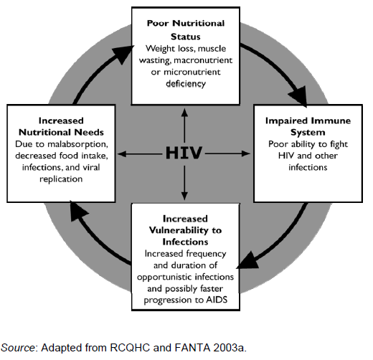
Malnutrition and HIV: A Vicious Cycle
ECSA-HC,FANTA, and LINKAGES Project. 2008. Arusha, Tanzania: ECSA-HC

Slide 30
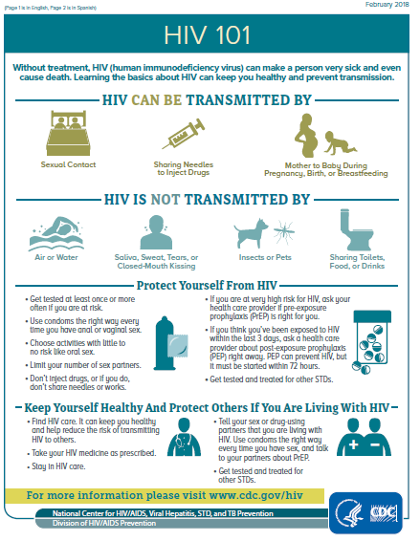

Slide 31
HIV/AIDS Pediatrik
Penularan vertikal kepeda bayi dari ibu yg terinfeksi HIV dapat dicegah dengan terapi ARV (Zidovudin oral) selama kehamilan, Zidovudin IV sewaktu persalinan, dan sesar sebelum ketuban pecah, pemberian susu formula bukan ASI kepada bayi
Perkembangan HIV pada anak lebih pesat dibandingkan dengan dewasa.

Slide 32
TERIMA KASIH

